Slide 1
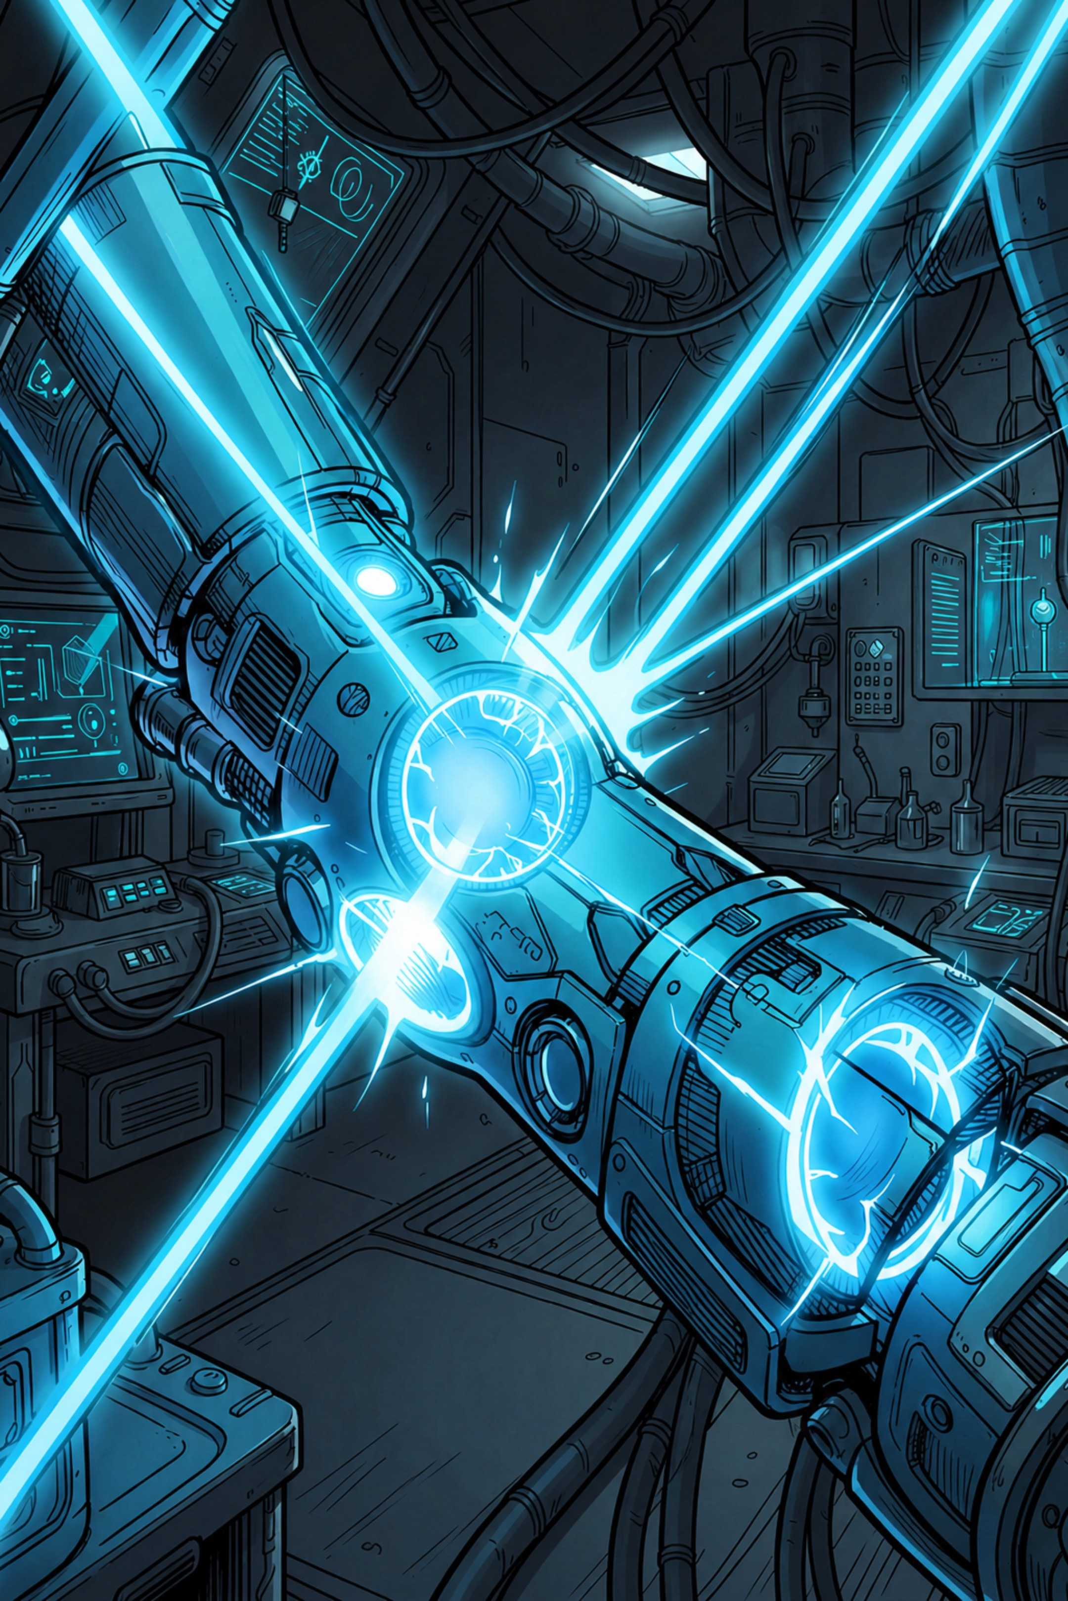
RICK & MORTY UNIVERSE
armsPGL
Dominez le Multivers avec un seul bras.
Le premier avant-bras mécatronique multi-dimensionnel. Portail. Gravité. Désintégration. Tout ça dans un seul membre.

Slide 2
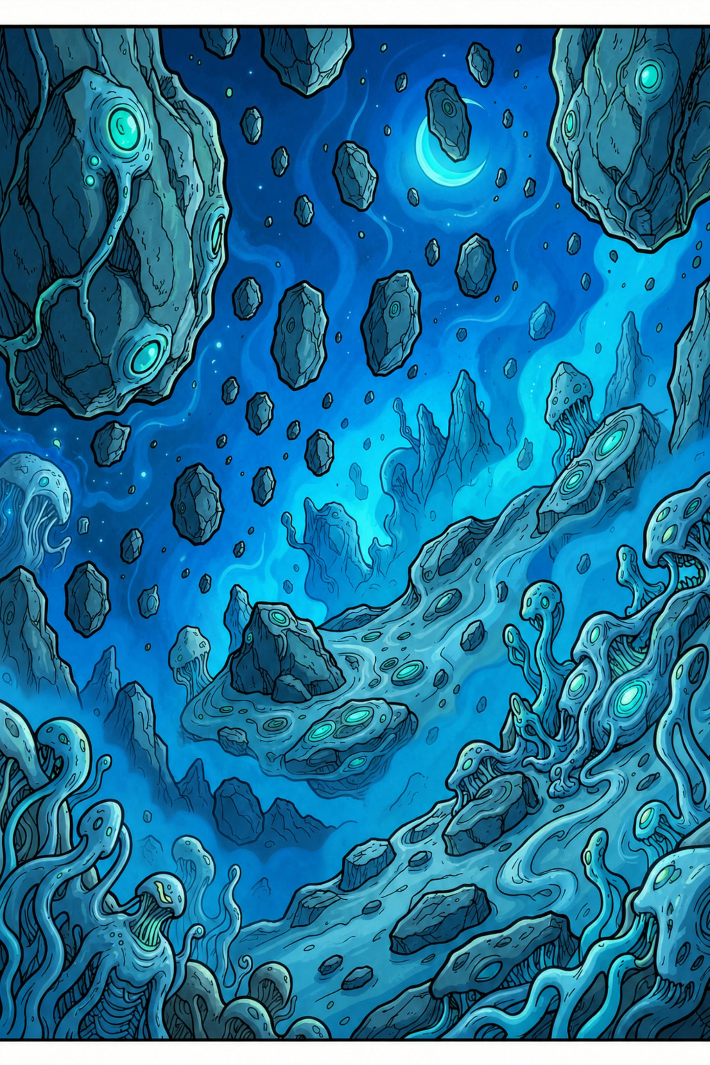

La réalité est décevante
Les lois de la physique ?
Des suggestions, en vrai. La gravité, le temps, l'espace — tout ça peut être négocié.
Pourquoi marcher ?
Quand vous pouvez plier l'espace-temps pour arriver directement là où vous voulez.
Survivre au quotidien
Dans une dimension hostile, le moindre imprévu peut vous tuer. Ou pire, vous ennuyer.

Slide 3
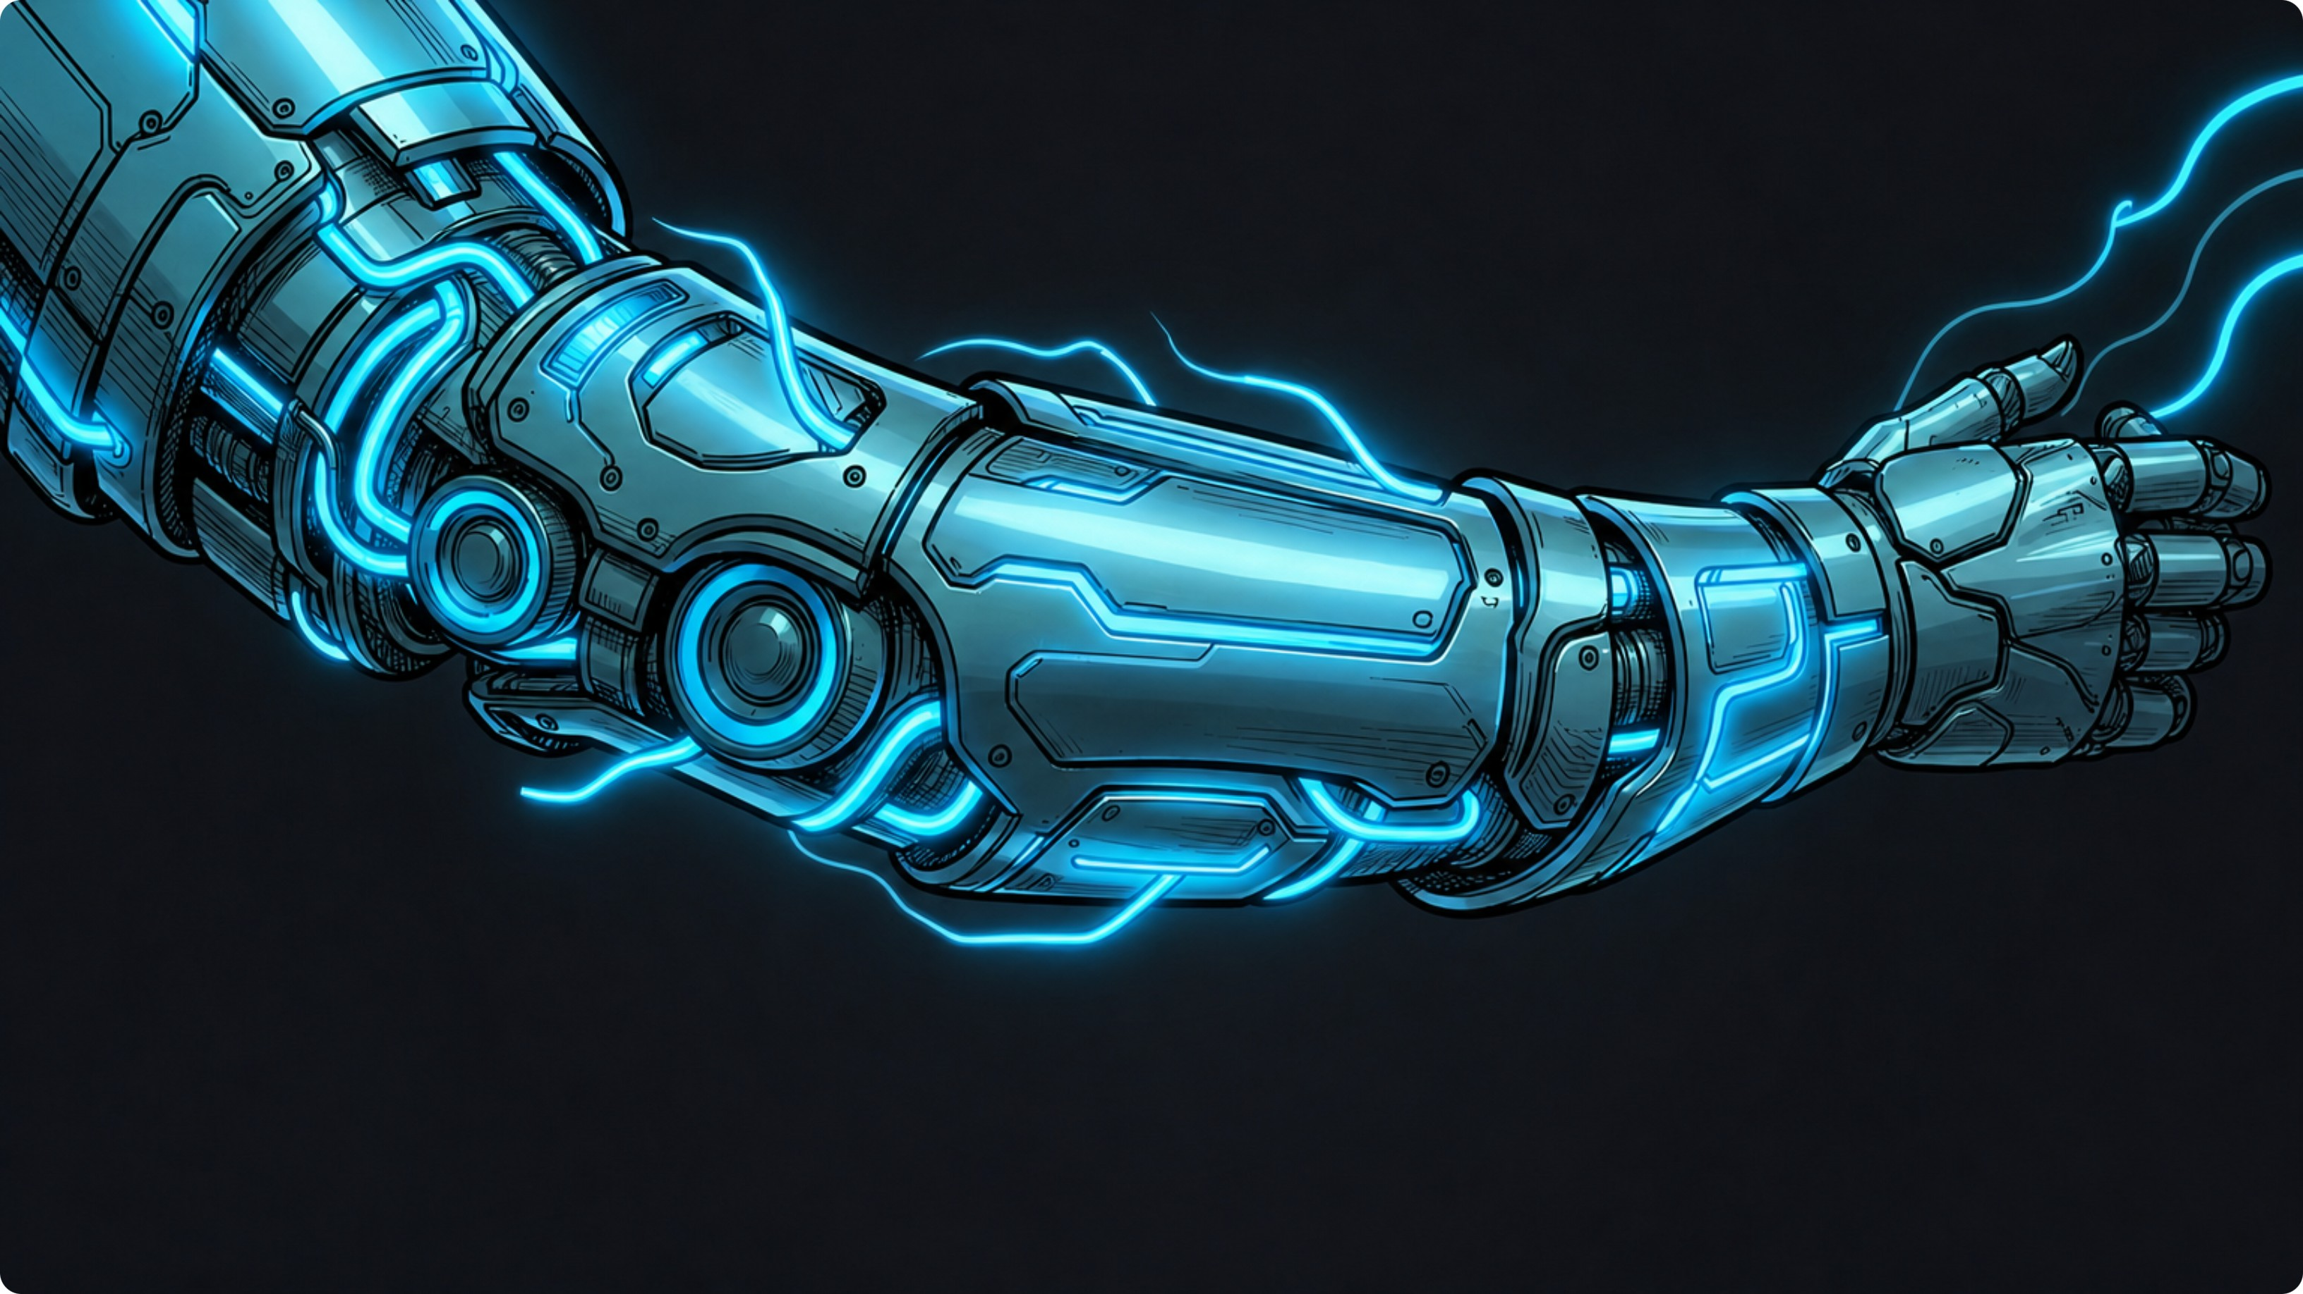
INNOVATION
Présentation du armsPGL
Le armsPGL est le premier avant-bras mécatronique multi-dimensionnel au monde. Conçu avec la science chaotique mais brillante de Rick Sanchez, il intègre trois fonctionnalités révolutionnaires dans un design ergonomique adapté aux humains… et aux formes de vie non-carbonées.
🌀 Portail
🔵 Gravité
⚡ Lazer

Slide 4
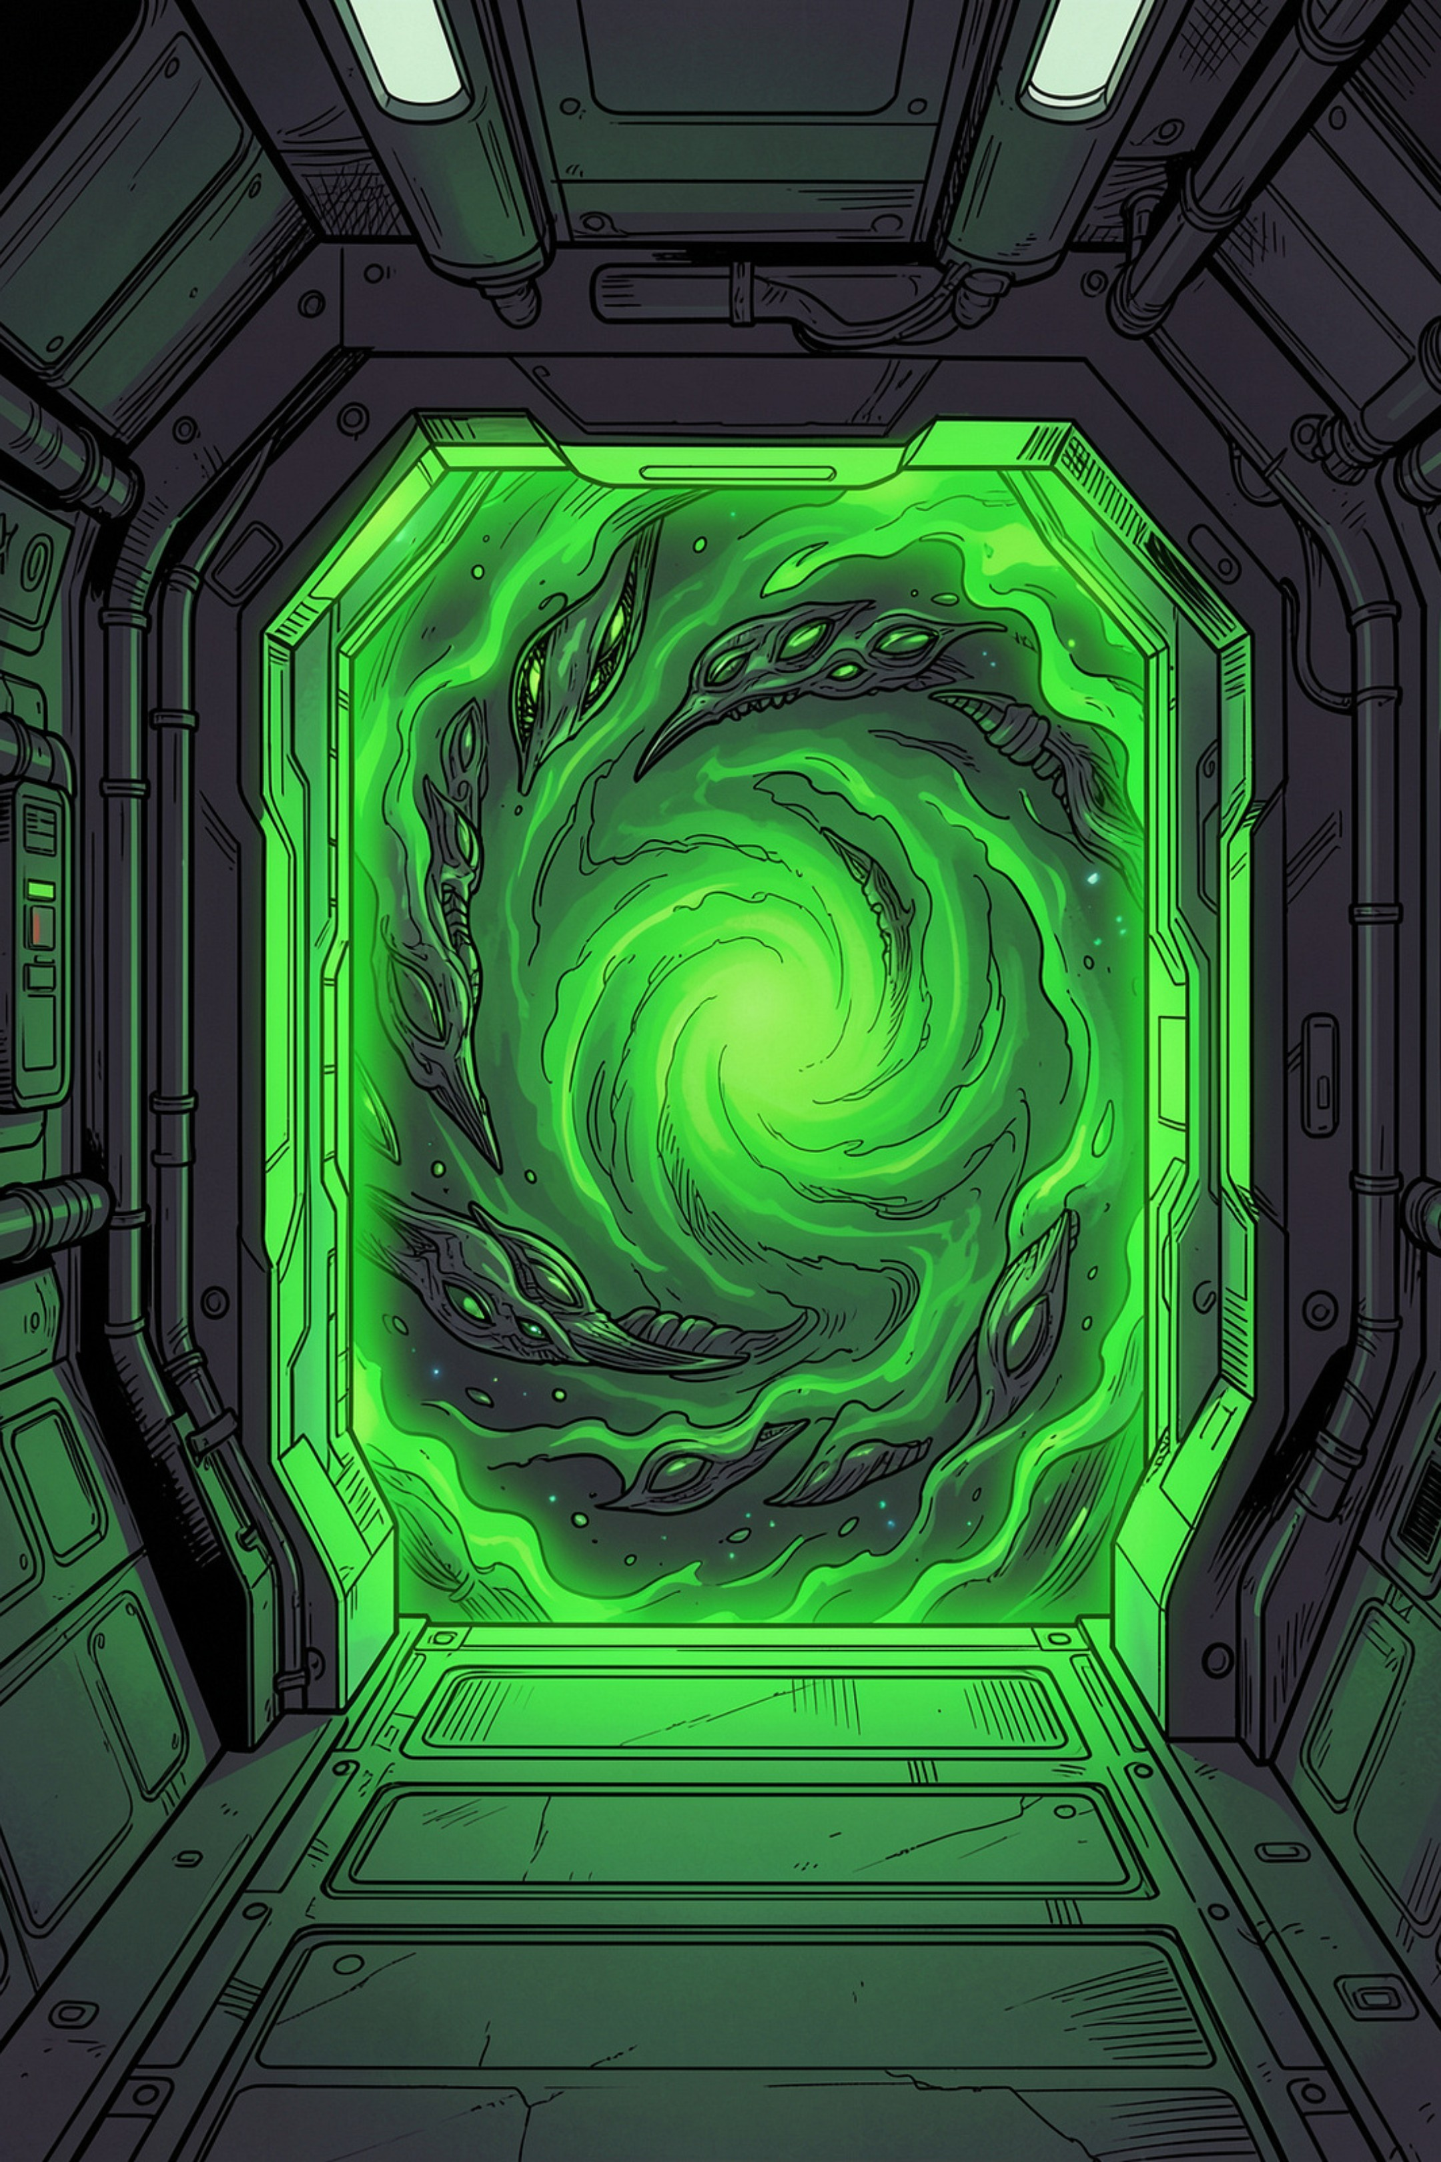


FONCTIONNALITÉ 01
Le Générateur de Portail
Accès instantané
Ouvrez un portail vers n'importe quelle dimension habitable en une fraction de seconde. Idéal pour les fuites précipitées ou le tourisme intersidéral improvisé.
Sécurité maximale
Le risque de fusion moléculaire a été réduit à 0,0001%. C'est presque sûr. Enfin, presque.

Slide 5
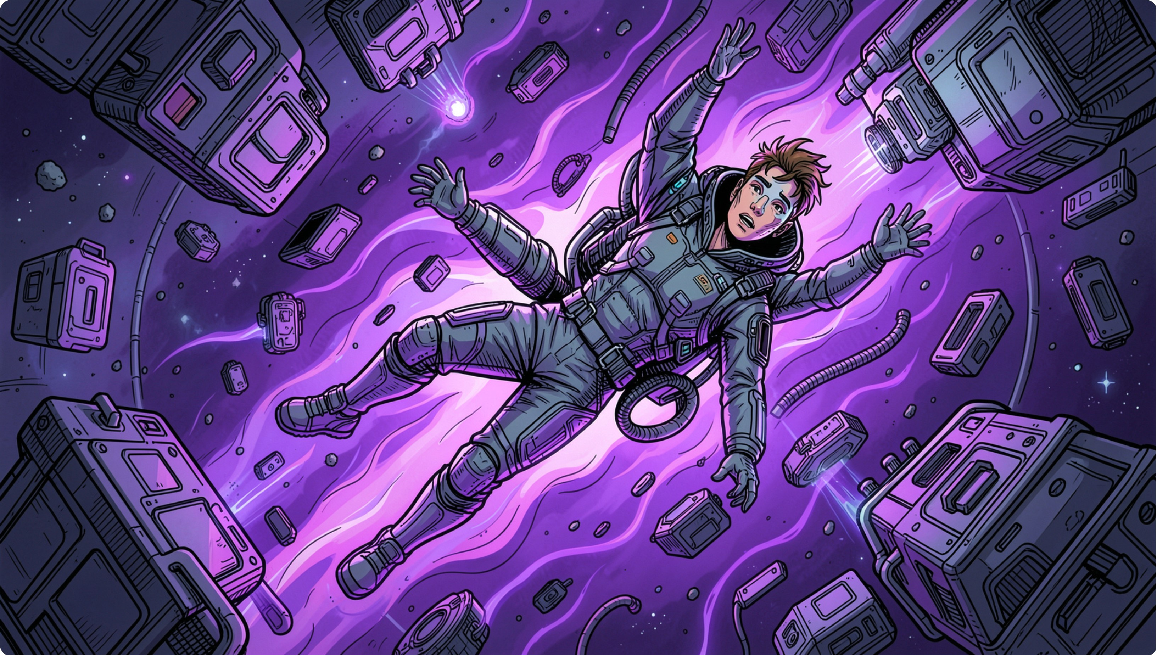
FONCTIONNALITÉ 02
Champ Anti-Gravité
Manipulez la gravité locale selon vos besoins. Portez des objets lourds sans effort, marchez au plafond pendant une gueule de bois interdimensionnelle, ou désactivez la chute libre de vos ennemis en un simple geste du poignet.
🪶 Lévitation d'objets
🚶 Marche au plafond
👾 Neutralisation ennemie

Slide 6
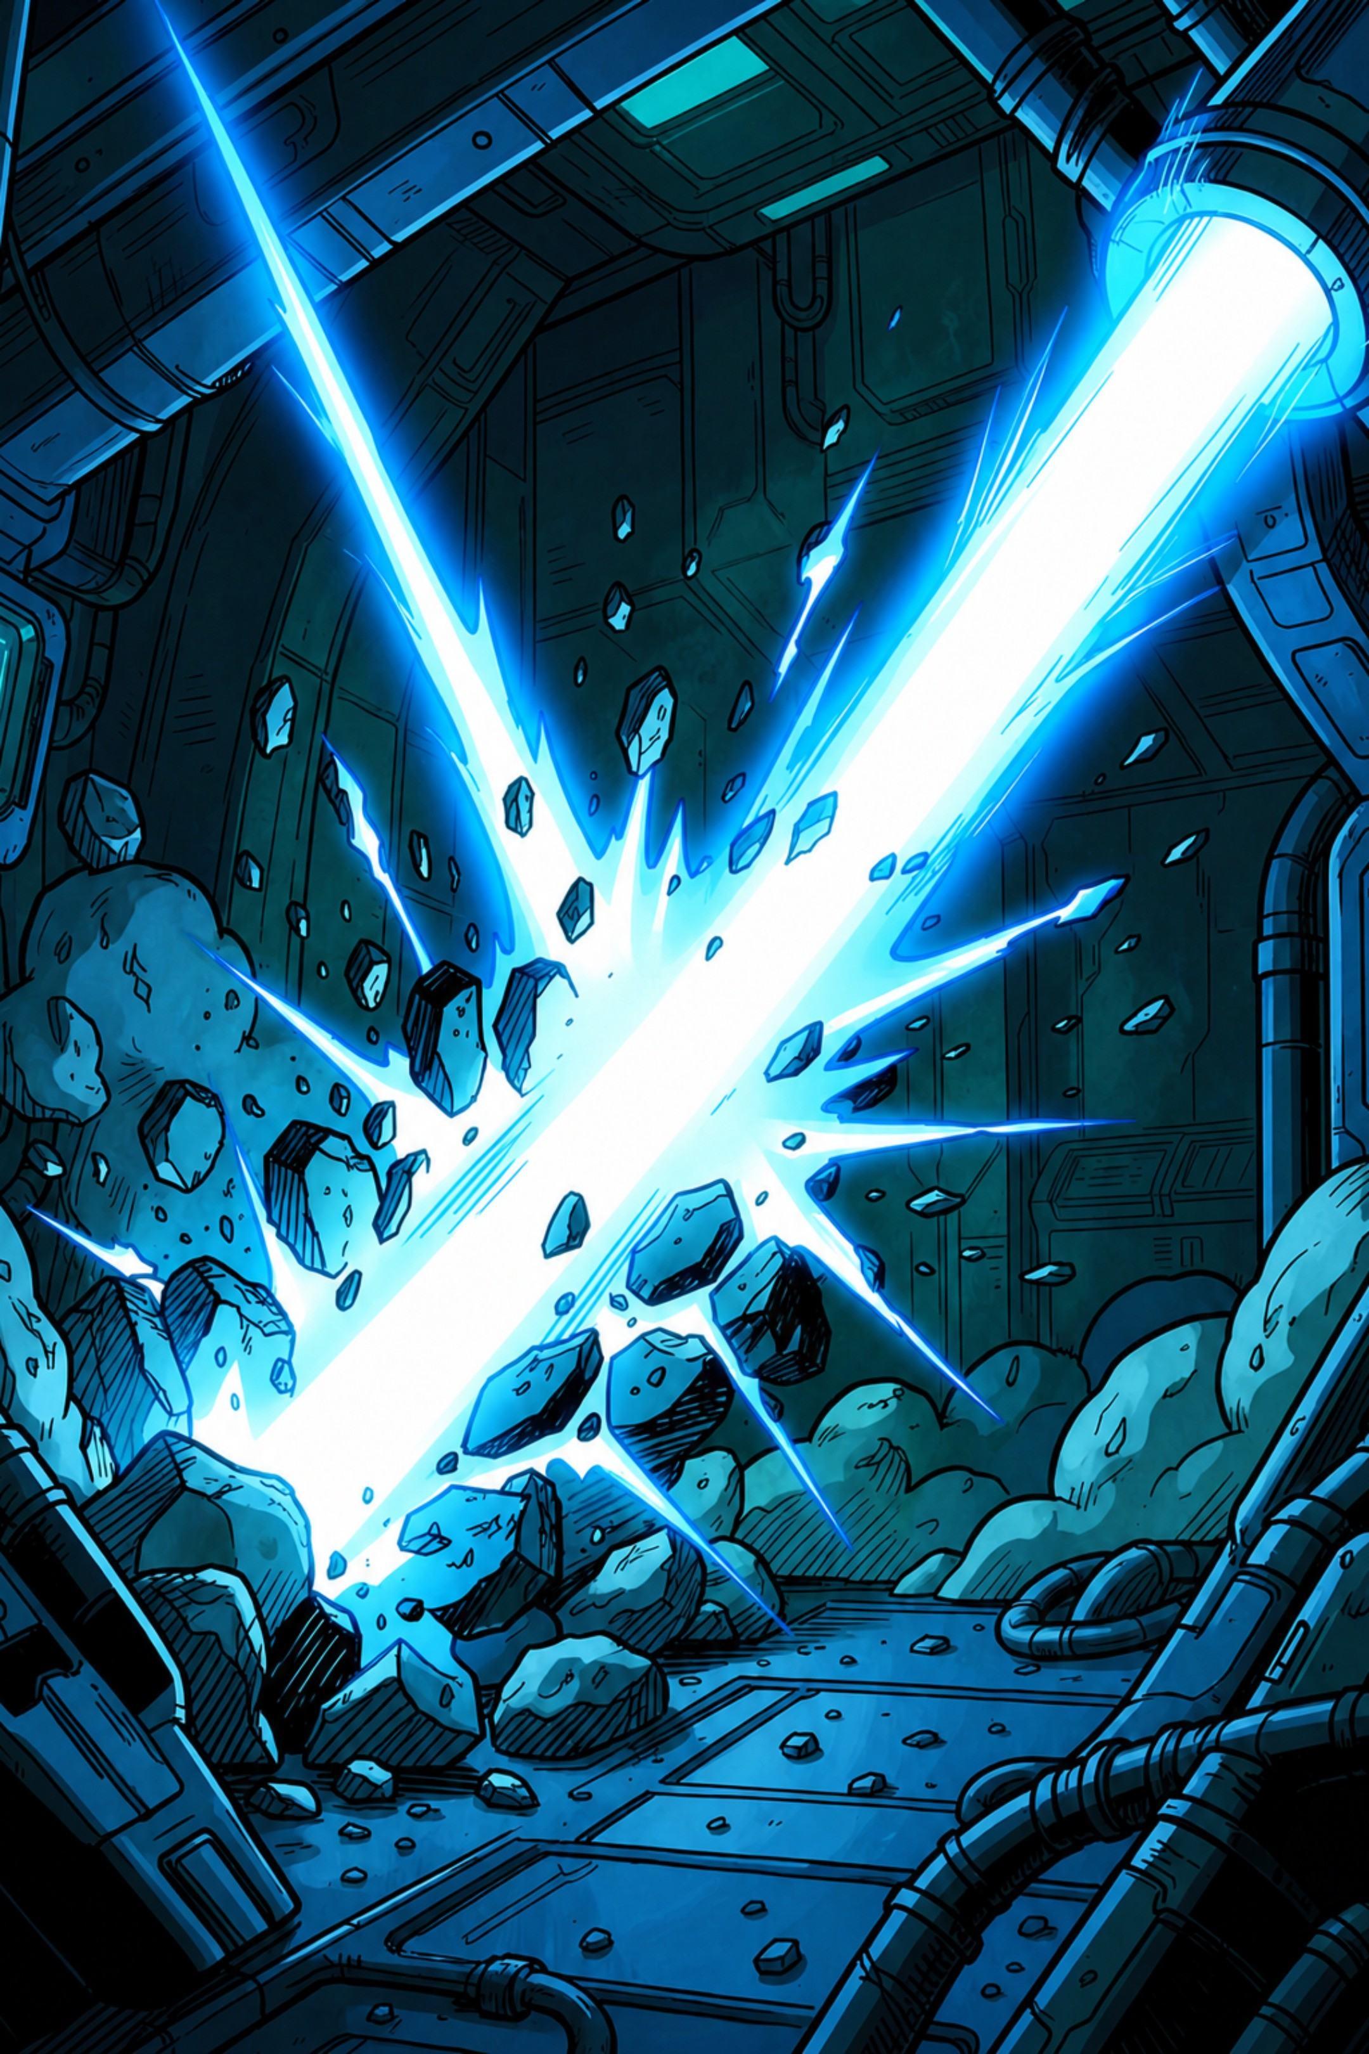
FONCTIONNALITÉ 03
Lazer Désintégrateur
⚙️ Puissance ajustable
❄️ Refroidissement cryo
Du niveau "chatouillis" au "néant absolu". Vous choisissez le niveau de destruction.
Système de refroidissement cryogénique intégré. Zéro surchauffe, même après usage intensif.
🌌 Usage polyvalent
Parfait pour gérer les disputes de voisinage galactique ou les envahisseurs trop insistants.

Slide 7
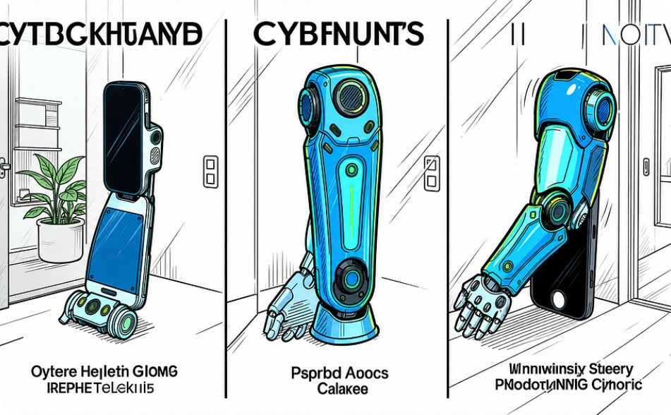
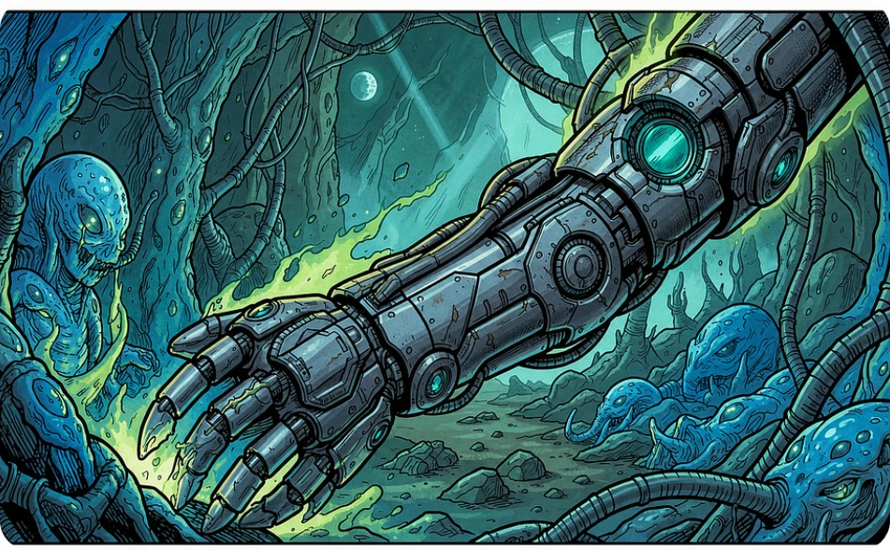
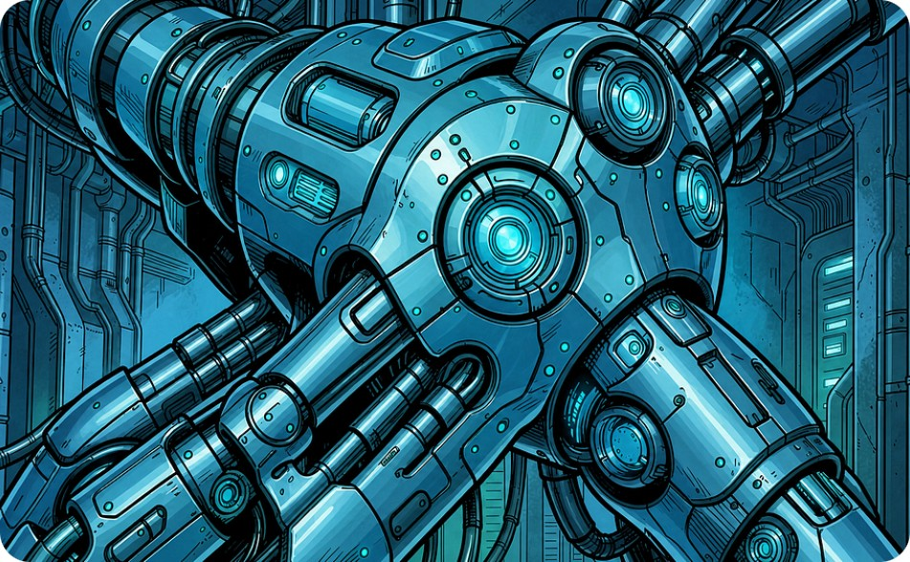
Pourquoi choisir armsPGL ?
Un seul membre, tout en un
Durabilité éprouvée
Esthétique brute
Design industriel brutal et sophistiqué. Parce que dominer le multivers, ça se fait avec style.
Remplacez trois gadgets encombrants par un seul bras cybernétique. Fini le sac à dos interdimensionnel.
Testé lors d'expéditions dans le secteur Z. Survit aux trous noirs, aux tempêtes quantiques et aux crises existentielles.

Slide 8
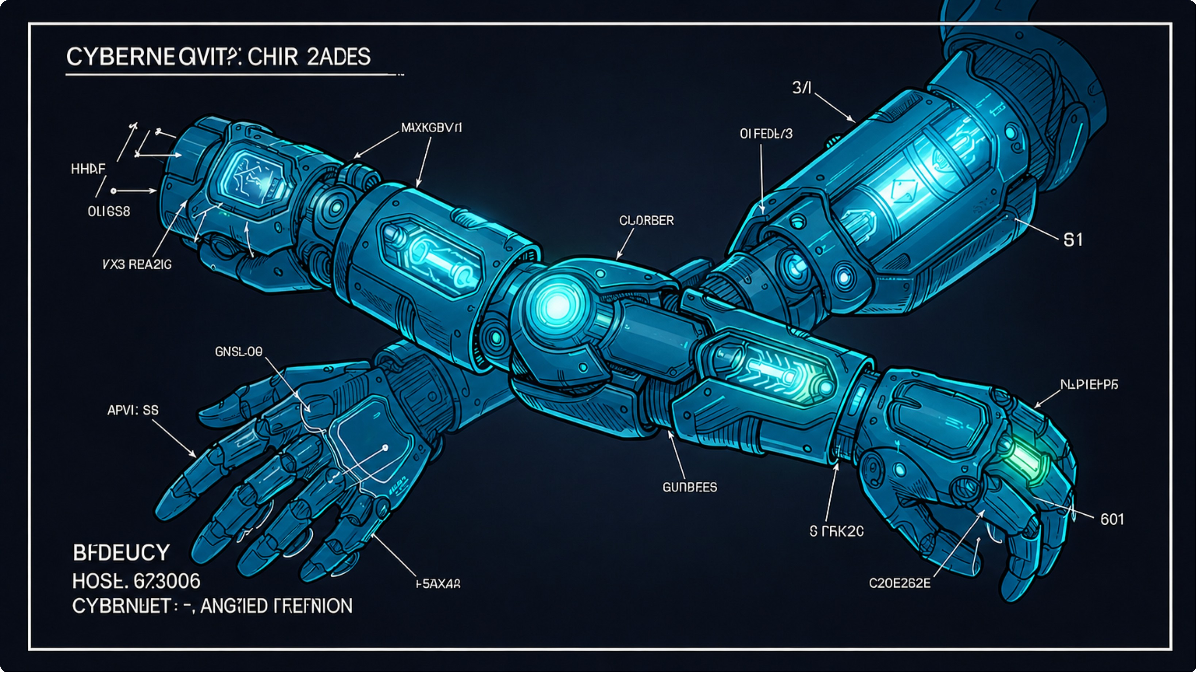
FICHE TECHNIQUE
Spécifications Techniques
⚡ Alimentation
Batterie au cristal pur de la Fédération. Autonomie : illimitée (en théorie).
⚖️ Poids
2,5 kg — léger pour une telle puissance de destruction.
🔗 Installation
Système de greffe nerveuse simplifiée. Compatible avec 98% des systèmes nerveux connus.

Slide 9
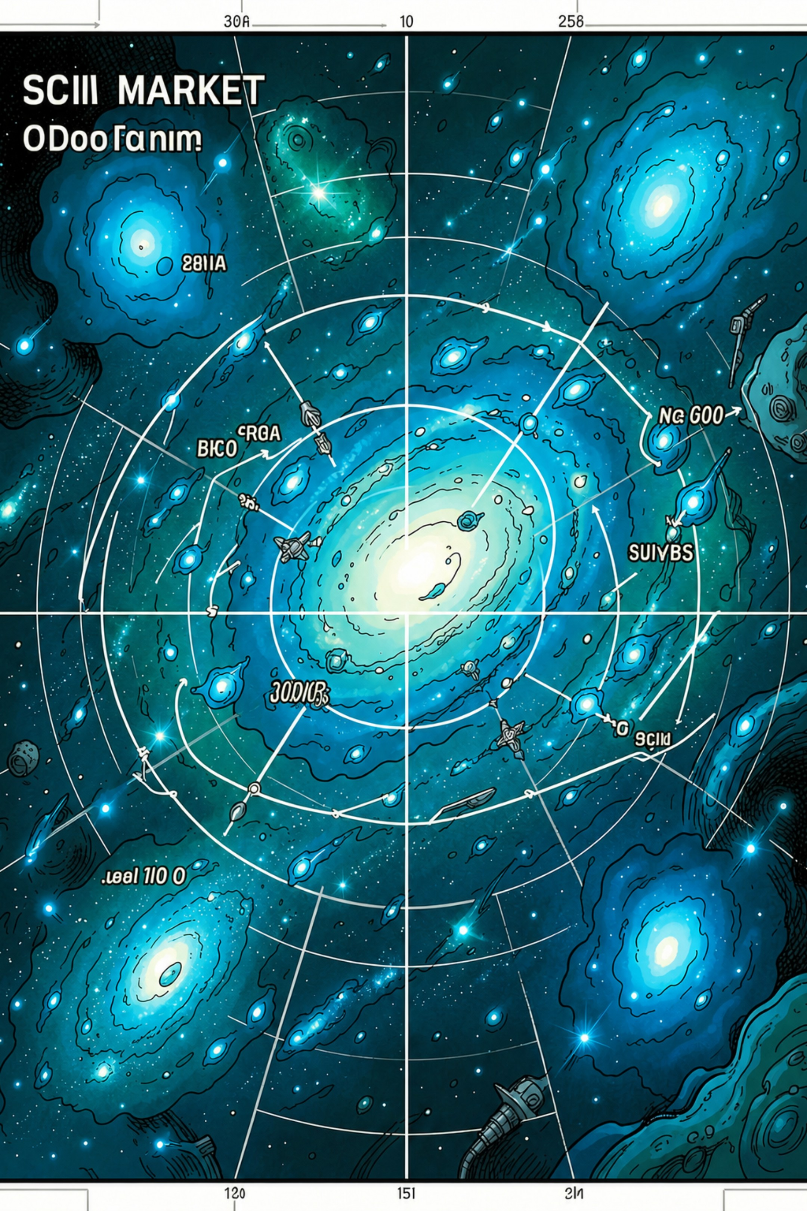



MARCHÉ
Opportunité de Marché
Cible principale
Marché en expansion
Aventuriers, chasseurs de primes et étudiants de l'EPSI cherchant un avantage décisif.
Demande croissante dans les dimensions 4 à 12. Le marché est vierge — pour l'instant.
Premier entrant
Soyez les premiers à équiper la galaxie avant la prochaine purge fédérale.

Slide 10


CONCLUSION
Le futur est à votre portée
« Achetez votre bras avant que la Fédération ne le déclare illégal. »
🔬 Une révolution
Technologique, ou peut-être juste une erreur coûteuse. À vous de juger.
🚀 Programme Beta
Rejoignez le programme beta et changez votre réalité dès aujourd'hui.
⚠️ Avertissement : armsPGL n'est pas responsable des fusions moléculaires, des paradoxes temporels ou des poursuites de la Fédération Galactique.

Slide 11
L'ÉQUIPE
Créateurs
Les esprits derrière la révolution armsPGL
Brennan Brontesi
TERAOU Christian
Brandon Gueye
Co-fondateur & Design
Co-fondateur & Visionnaire
Co-fondateur & Ingénieur
Kone Mohamed
Kameni Clara
Amani Jean
Co-fondateur & Stratégie
Co-fondatrice & Innovation
Co-fondateur & Développement

